Slide 1
1. مقدمة عن النظام (System Overview)
1. (System Overview)
مشروع هو نظام إلكتروني لإدارة حجوزات رحلات الطيران للعملاء عبر الإنترنت. SkyLine يسمح للمستخدم بالبحث عن الرحلات، مقارنة الأسعار، اختيار المقعد، إتمام الدفع، واستلام التذكرة إلكترونيًا. النظام يخدم ثلاثة أطراف رئيسيين:
العملاء (Passengers / Users)
شركات الطيران (Airlines)
الإدارة (Admin Panel)

Slide 2
2-System Goals)
تسهيل عملية البحث عن الرحلات وحجزها أونلاين.
ربط العملاء مباشرة بشركات الطيران.
إدارة بيانات الرحلات، الطيارات، والمطارات.
توفير نظام دفع إلكتروني آمن وسريع.
عرض تفاصيل الرحلات الدقيقة (توقيتات – توقفات – أسعار).
إصدار رقم حجز فريد (PNR) لكل عملية حجز.
نظام الولاء لتشجيع المستخدمين علي التعامل مع الموقع

Slide 3
3. مكونات النظام (
1-User Management Identity Area Account Controller Profile Controller
2-Flight Management
Customer Area Home Controller Booking/Payment Controller
3-Admin Dashboard Admin Area Flight Controller Airline Controller Airport Controller 4-Loyalty System Loyalty Area Loyalty Controller

Slide 4
4. تحليل النظام (System Analysis)
Customer > يبحث عن الرحلات ويحجزها
Admin > يدير النظام والرحلات
Airline Partner > تضيف وتحدث بيانات الرحلات

Slide 5
5- Main Use Cases
Search Flights: المستخدم يدخل المدينة والتاريخ ويشوف الرحلات المتاحة.
Book Flight: المستخدم يحجز رحلة ويدفع.
Cancel/Modify Booking: تعديل أو إلغاء الحجز.
View Booking History: المستخدم يشوف رحلاته السابقة.
Admin Tasks: إضافة/تعديل الرحلات والمطارات.

Slide 6
6-Use Cases Diagram
Customer | Register, Login, Search Flight, View Flight Details, Book Flight, Make Payment, View Booking History
Admin | Add / Update / Delete Flights, Manage Airports, Manage Airlines, View Bookings, Generate Reports
Airline | Add Flight Details, Manage Seats & Prices

Slide 7
7-Data Base
User (user_Id_PK, Name, Email, Password, Status, City, Street, State, Gender, PhoneNumber, DOB, UserName)
Role (Role_Id_PK, User_Id_FK, Name)
LoyalitySystem (Loyality_Id_PK, User_Id_FK, Points, TierLevel)
UserRole ( User_ID_FK, Role_ID_FK)
City (City_Id_Pk, Name, Country, TimeZone)
AirPort (AirPort_Id_PK, City_ID_FK, Name, Code)
AirLine (AirLine_Id_PK, Code, Logo, Name, Description)
Booking (Booking_Id_PK, User_Id_FK, Status, TotalPrice, CreatedAt, pnr)
Fare( fare_id_PK, flight_id_FK, cabin_class, price, currency)
Passenger ( passenger_id, user_id , full_name, passport_no, nationality, dob , PassengerType)
BookingPassenger ( id_PK , booking_id_Fk, passenger_id_Fk, fare_id, seat_num)
Payment (payment_id_PK, booking_id_FK, amount, status, payment_ref_number, created_Date, PaymentMethod)
Flight (Flight_Id_Pk, Flight_Code, Transate_flightCode (Nullable), Duration, Leaving_Time, Arriving_Time, Leaving_Airport_ID, Arrive_Airport_ID, AirLine_ID, Price, AvailableSeats, StopPoints)
FlightSegment (Segment_ID_Pk, Flight_ID_Fk, Segment_Order, Departure_Airport_ID_Fk, Arrival_Airport_ID_Fk, Departure_Time, Arrival_Time, Distance_KM, Duration_Min, Aircraft_Type, Layover_Duration_Min, Distance_From_Origin_KM, Distance_To_Destination_KM)

Slide 8
8- System Flow
العميل يسجل أو يسجل دخول.
يدخل بيانات البحث (من مطار – إلى مطار – التاريخ).
النظام يعرض الرحلات المناسبة من جدول Flight.
العميل يختار رحلة → يراجع التفاصيل من FlightSegment.
يضيف بيانات المسافرين.
يختار وسيلة الدفع → يتم إنشاء Booking وPayment.
النظام يصدر رقم PNR ويعرض تأكيد الحجز.

Slide 9
9. Loyalty System
Main Goal: - تحفيز العملاء على استخدام الموقع بشكل متكرر عن طريق منحهم نقاط مقابل كل حجز يقدروا بعدين يستخدموها للحصول على خصومات أو ترقية المقاعد.
Earn Points - First
View Balance - Second
Redeem Points - Third
Transactions History - Fourth

Slide 10
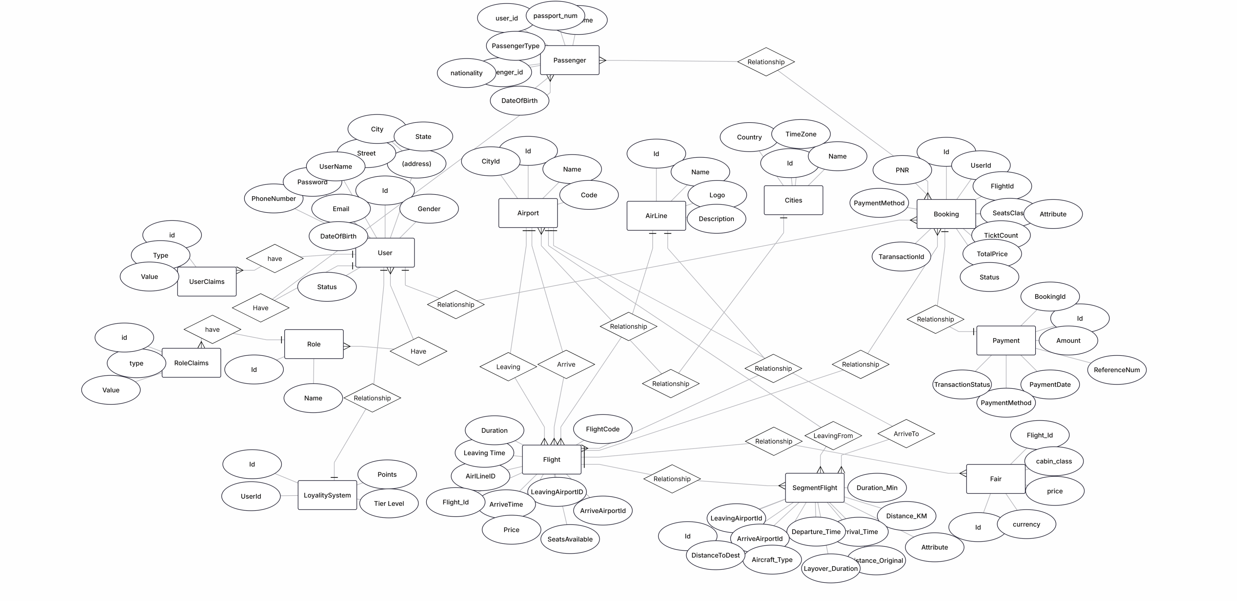
10-ERD

